Slide 1




Notes:
안녕하세요. Happy House 프로젝트 발표를 시작합니다. 저희는 팀장 황인빈, 팀원 최지홍으로 구성된 팀입니다.

Slide 2







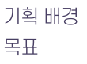
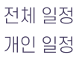
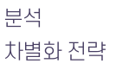






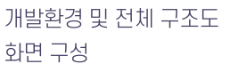
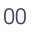

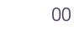
Notes:
간단히 개요를 살핀 뒤 추진 계획을 설명하고, 시장분석 후 개발 결과를 설명하겠습니다. 그리고 기대효과와 개발 후기 순으로 진행하겠습니다.

Slide 3






Notes:
개요입니다.

Slide 4



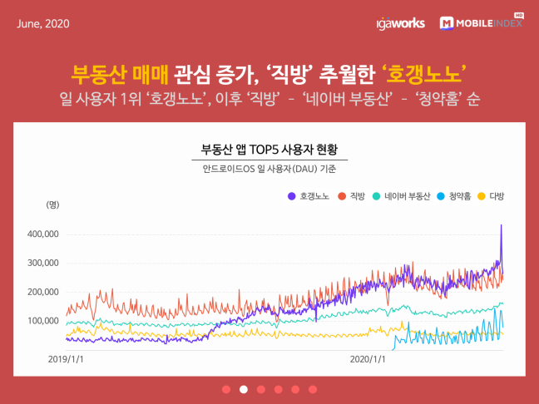
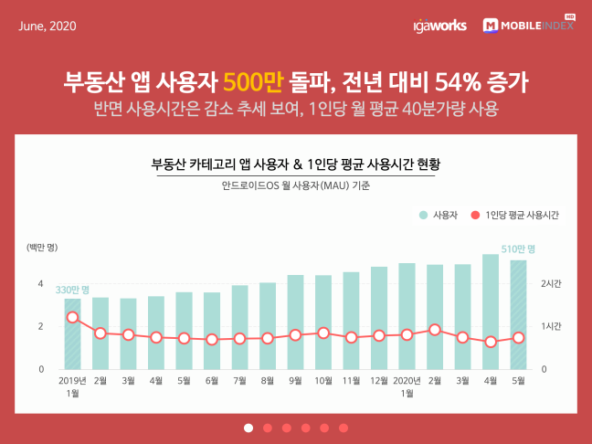
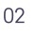

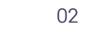
Notes:
현재 보이는 부동산 앱 사용자 현황 그래프와 부동산 앱 카테고리 사용시간 차트를 통해 알 수 있듯이 부동산에 대한 관심이 날로 증가하고 있습니다. 이에, 부동산 매매 실거래 현황을 조회할 수 있는 서비스의 필요성이 커진 상황입니다.

Slide 5
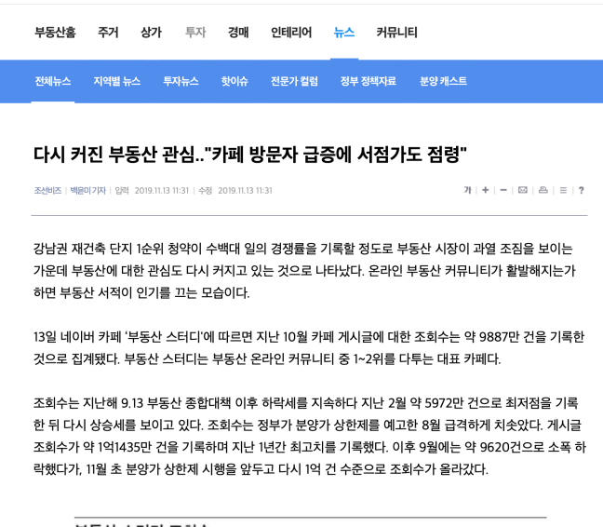
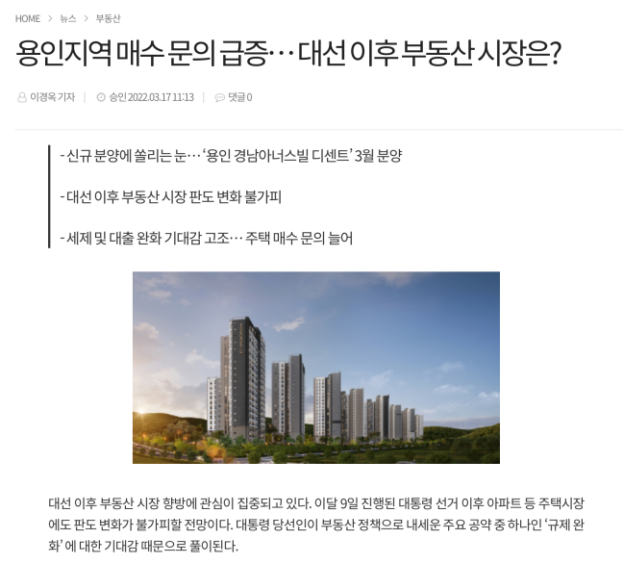
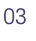
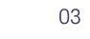
Notes:
매스컴에서도 부동산 관련 보도가 계속 나오고 있고, 최근 현 정부의 선거 공약에 “규제 완화＂가 언급되면서 그 관심은 더욱 커지고 있습니다.

Slide 6









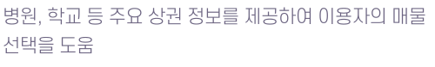



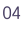

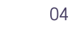
Notes:
이에 저희는 전국의 아파트 실거래 정보를 조회할 수 있는 웹 서비스를 개발하였습니다. 쉬운 조작과 명확한 자료 전달을 목표로, 3가지 대주제를 정하였습니다. 사용자 중심으로 회원가입과 로그인을 통해 사용자를 관리하고, 각 사용자는 자신의 관심에 따라 서비스를 이용할 수 있으며 공지사항을 통해 주요 이슈를 빠르고 쉽게 접하고 게시판으로 자유로운 소통이 가능하도록 하였습니다. 가장 핵심이 되는 매물 정보는 원하는 기간을 입력하여 행정동 이름이나 아파트 이름으로 검색할 수 있도록 하였고, 지도와 로드뷰를 이용하여 아파트의 실제 위치와 모습을 확인할 수 있도록 하였습니다. 또한, 해당 아파트의 주변 상권 정보를 제공하여 사용자의 선택을 도왔습니다.

Slide 7






Notes:
추진 계획입니다.

Slide 8
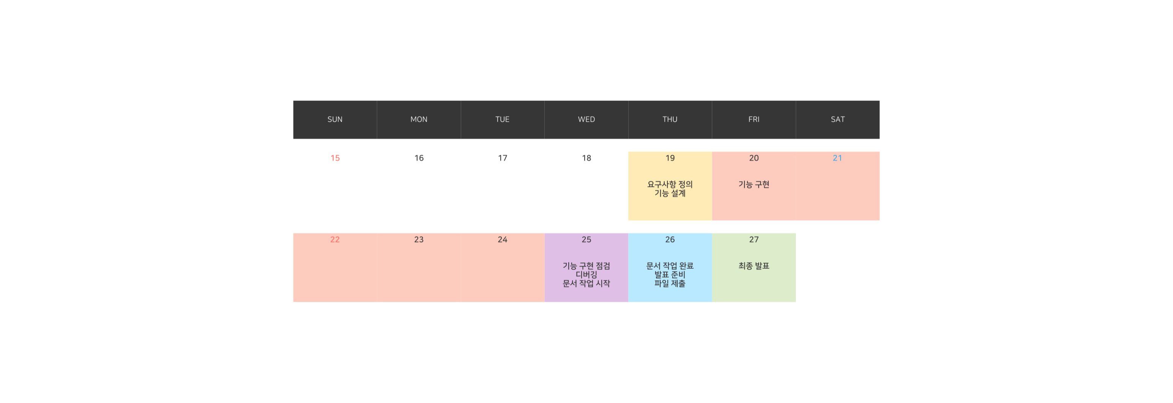


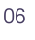

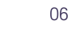
Notes:
프로젝트는 5월 19일부터 26일까지 진행되었습니다. 19일에는 요구사항을 정의하고 구현할 기능을 설계하였고, 20일부터 24일까지 역할을 분담하여 기능을 구현하였습니다. 25일 최종 점검을 수행하고 26일 발표 준비 마무리를 끝으로 프로젝트를 마무리하였습니다.

Slide 9

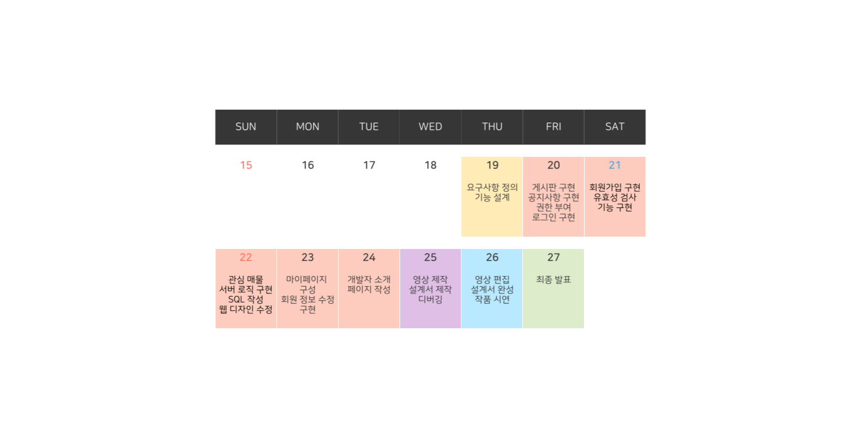



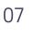
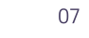
Notes:
개인별 일정입니다. 사용자 관리와 게시판, 공지사항, 주요 백엔드 로직 구현은 황인빈 팀장이 담당하였고, 지도 화면 구현과 로드뷰, 주변 상권 기능 구현은 제가 담당하여 진행하였습니다.

Slide 10





Notes:
개발에 착수하기 전 실제 상용화된 서비스를 분석해 보았습니다.

Slide 11
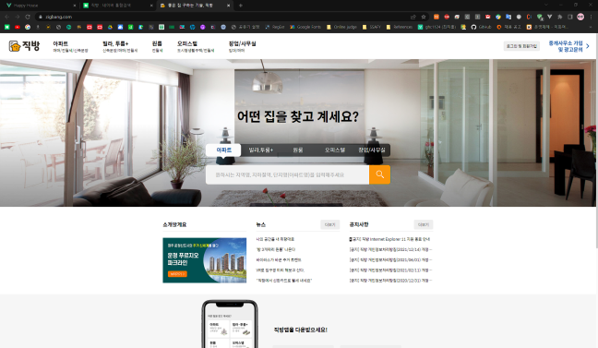

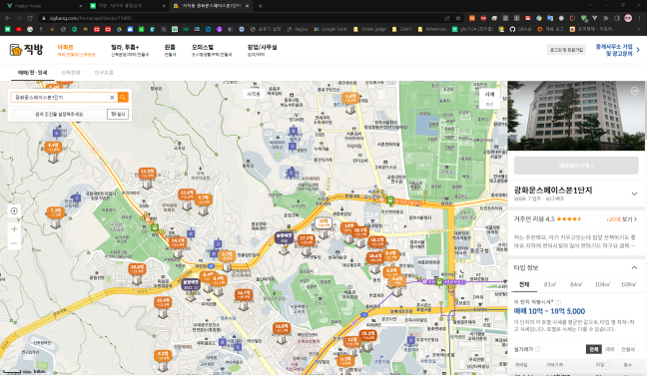

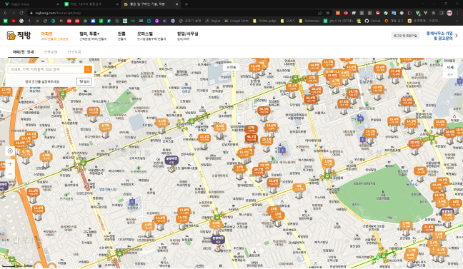
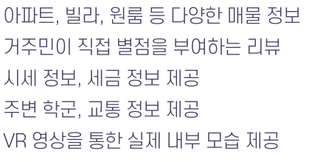
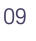

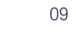
Notes:
대표적인 부동산 웹 플랫폼 중 하나인 “직방＂의 모습입니다. 아파트, 빌라, 원룸 등 다양한 건물 형태의 매물을 제공해주고 있으며, 실제 거주민의 리뷰를 볼 수 있습니다. 또한, 매물의 시세 정보와 세금 정보, 주변 학군과 교통 정보, VR 내부 영상을 제공하고 있습니다.

Slide 12
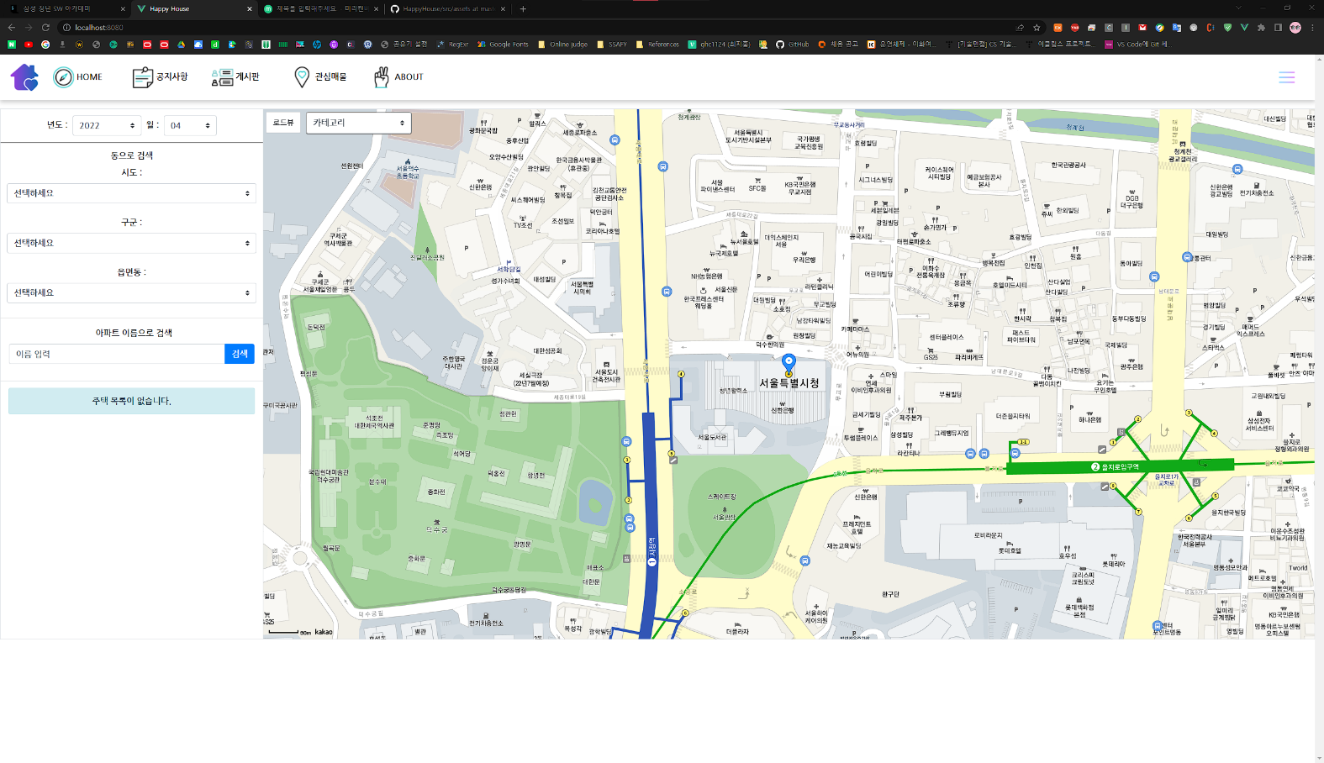

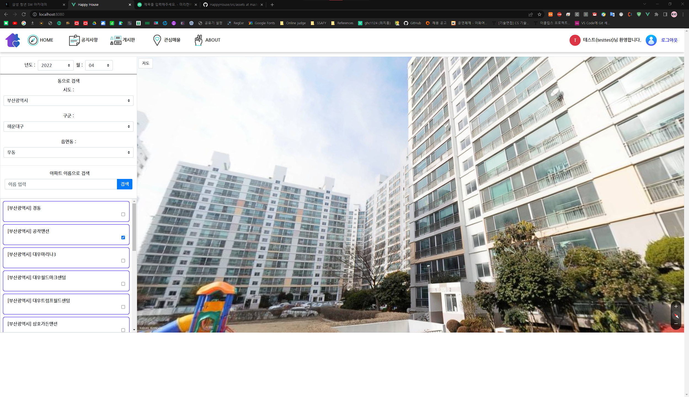

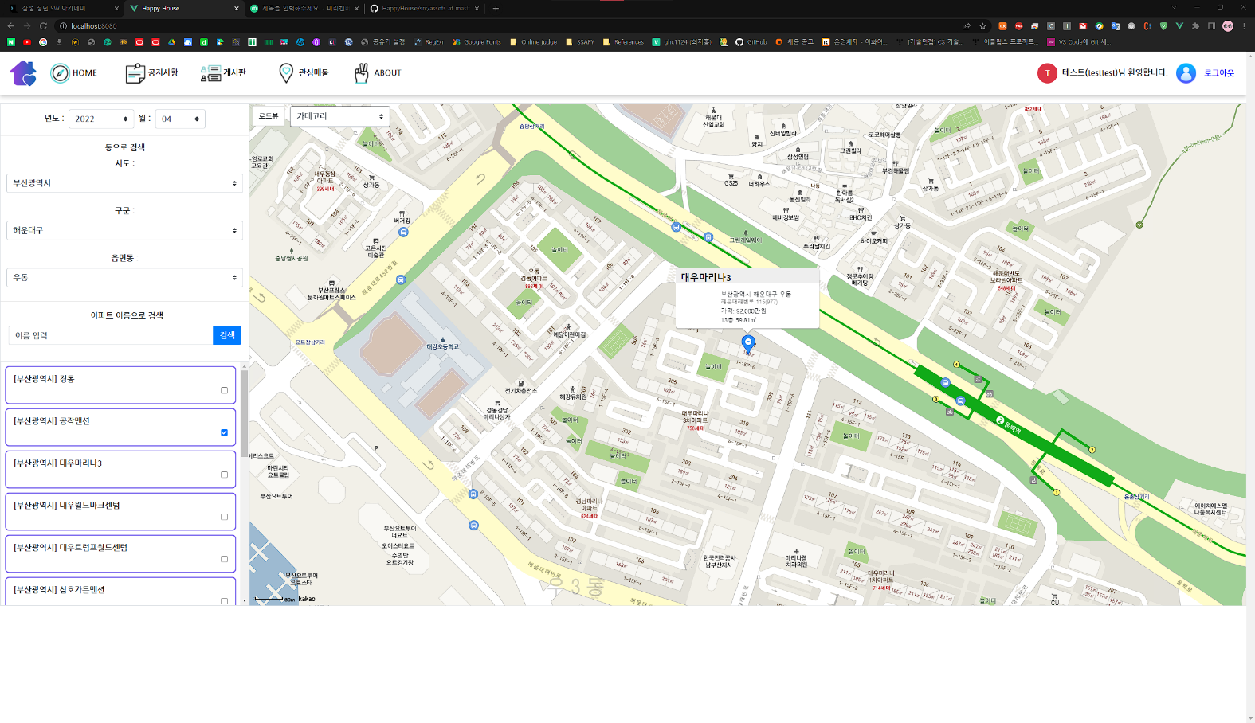
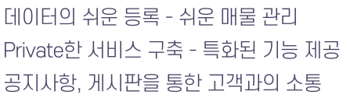
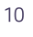
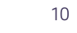
Notes:
다양한 정보를 제공해주는 것도 좋지만, 저희는 최대한 핵심 기능에 집중하여 쉽고 직관적인 인터페이스로 원하는 정보만을 빠르게 얻는 것에 집중하였습니다. 또한, 꼭 필요한 핵심 기능 구현을 제공하여 이것을 프레임워크 삼아 쉽게 자신만의 서비스를 구축할 수 있는 경험을 제공하고자 하였습니다.

Slide 13





Notes:
개발 결과입니다.

Slide 14





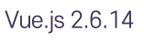
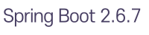

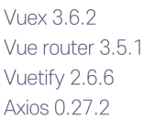
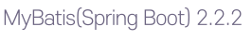



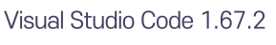



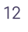

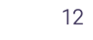
Notes:
개발환경은 DB와 Front, Back 부분으로 나눌 수 있습니다. DB의 경우 MySQL을 사용하였으며 워크벤치를 이용하여 작업하였고, 공공데이터포털의 아파트 매매 실거래 상세 자료를 DB에 저장하였습니다. Front의 경우 Vue를 사용하여 Single Page Application 형태로 구현하였으며, Visual Studio Code를 사용하여 작업하였습니다. 또한, 카카오에서 제공하는 지도 API를 사용하여 지도와 주변 상권 정보, 로드뷰를 구현하였습니다. Back의 경우 Spring Boot를 사용하였으며 MVC 패턴을 적용하였고 STS를 사용하여 작업하였습니다.

Slide 15
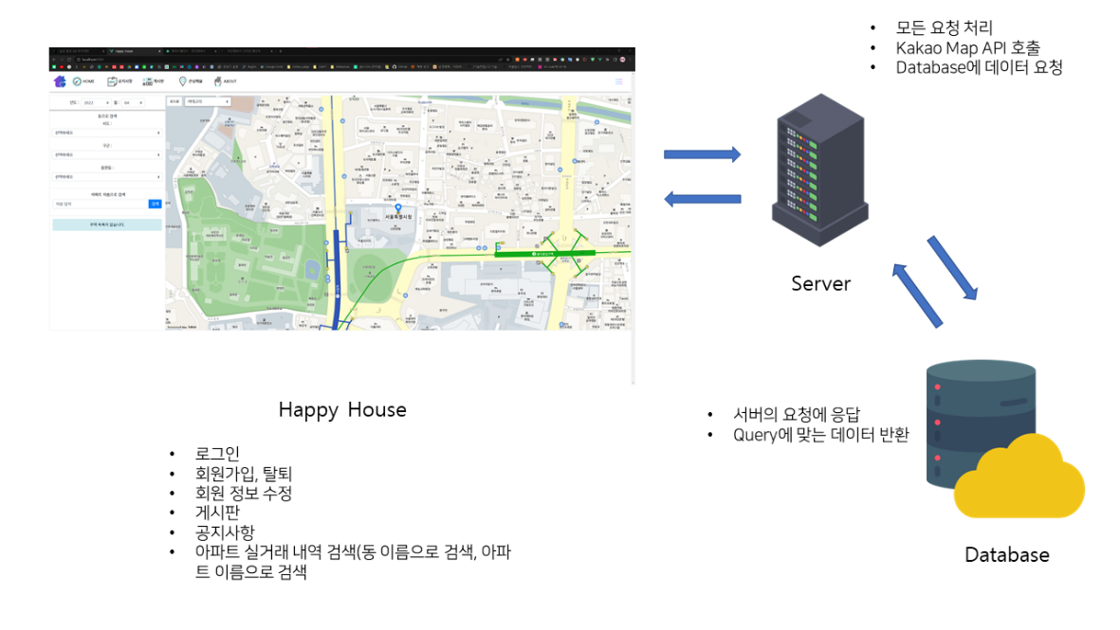
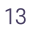
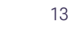
Notes:
전체 대략적은 시스템 구조도입니다. 링크를 통해 접속한 사용자와 서버는 서로 통신을 하고, 사용자의 요청에 따라 연산을 수행합니다. 필요한 경우 DB에 접속하여 데이터를 쿼리한 후 사용자에게 표시합니다.

Slide 16

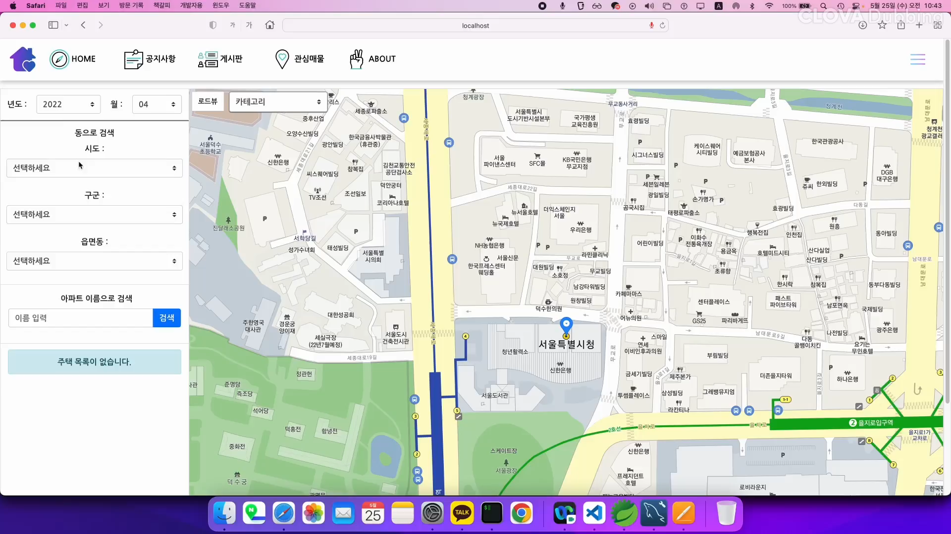
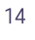
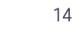
Notes:
전체 화면 구성입니다. 영상을 통해 함께 확인하시겠습니다.

Slide 17




Notes:
기대효과 입니다.

Slide 18








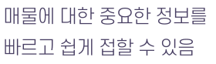
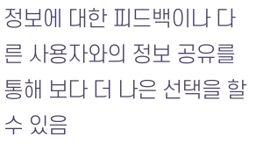




Notes:
우선, 부동산 매물을 찾는 사람들에게는 공지사항을 통해 매물에 대한 주요 이슈나 정보를 빠르고 쉽게 접하는 이점을 제공해 줄 것입니다. 또한, 게시판을 통해 서비스에 대한 피드백이나 다른 사용자와 소통을 통해 더 많은 정보를 나눌 수 있을 것입니다. 지도에 표시된 실제 아파트 위치와 로드뷰를 통해 실제 아파트 모습, 주변의 모습을 보고, 주위의 여러 업종의 상권 정보를 파악함으로써 여러 조건을 비교해 볼 수 있을 것입니다.

Slide 19








Notes:
부동산 매물을 등록하고 서비스를 제공하는 사람들에게는 공지사항이나 게시판이 사용자와 직접 소통하는 창구가 될 것입니다. 또한, 추가 구현이 필요한 부분이지만, 로그인이 필요한 부분을 이용하여 특정 회원들에게만 정보를 제공하는 서비스도 제공할 수 있을 것입니다. 또한, 지도에 표출되는 정보를 통해 원활한 중개 서비스에 도움을 줄 수 있을 것입니다.

Slide 20




Notes:
마지막으로 개발 후기입니다.

Slide 21










Notes:
팀 구성원 모두 낯선 기술 스택으로 작업하다보니 여러 어려움이 있었지만, 함께 이들을 극복하고 기능 구현을 완료하였습니다. 더 많은 기능을 구현하지 못한 아쉬움도 있지만, 완성된 결과를 보일 수 있어 뜻깊은 시간이었습니다.

Slide 22



Notes:
이상으로 발표를 마치겠습니다. 감사합니다.

